Slide 1
A T limfociták
Falus András Semmelweis Egyetem, Genetikai, Sejt- és Immunbiológiai Intézet

Slide 2
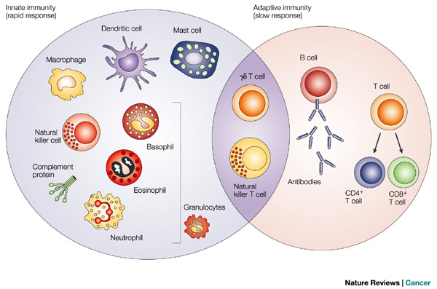
Veleszületett és szerzett immunitás
innate immunity
(rapid response)
adaptive immunity
(slow response)
αβ
Nature Reviews Cancer 4, 11-22 (January 2004)

Slide 3
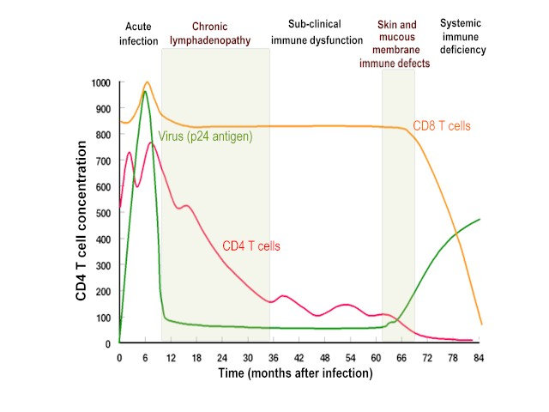
T lymphocytes during HIV infection
HIV szám
pathmicro.med.sc.edu/lecture/hiv_time_course2.jpg

Slide 4
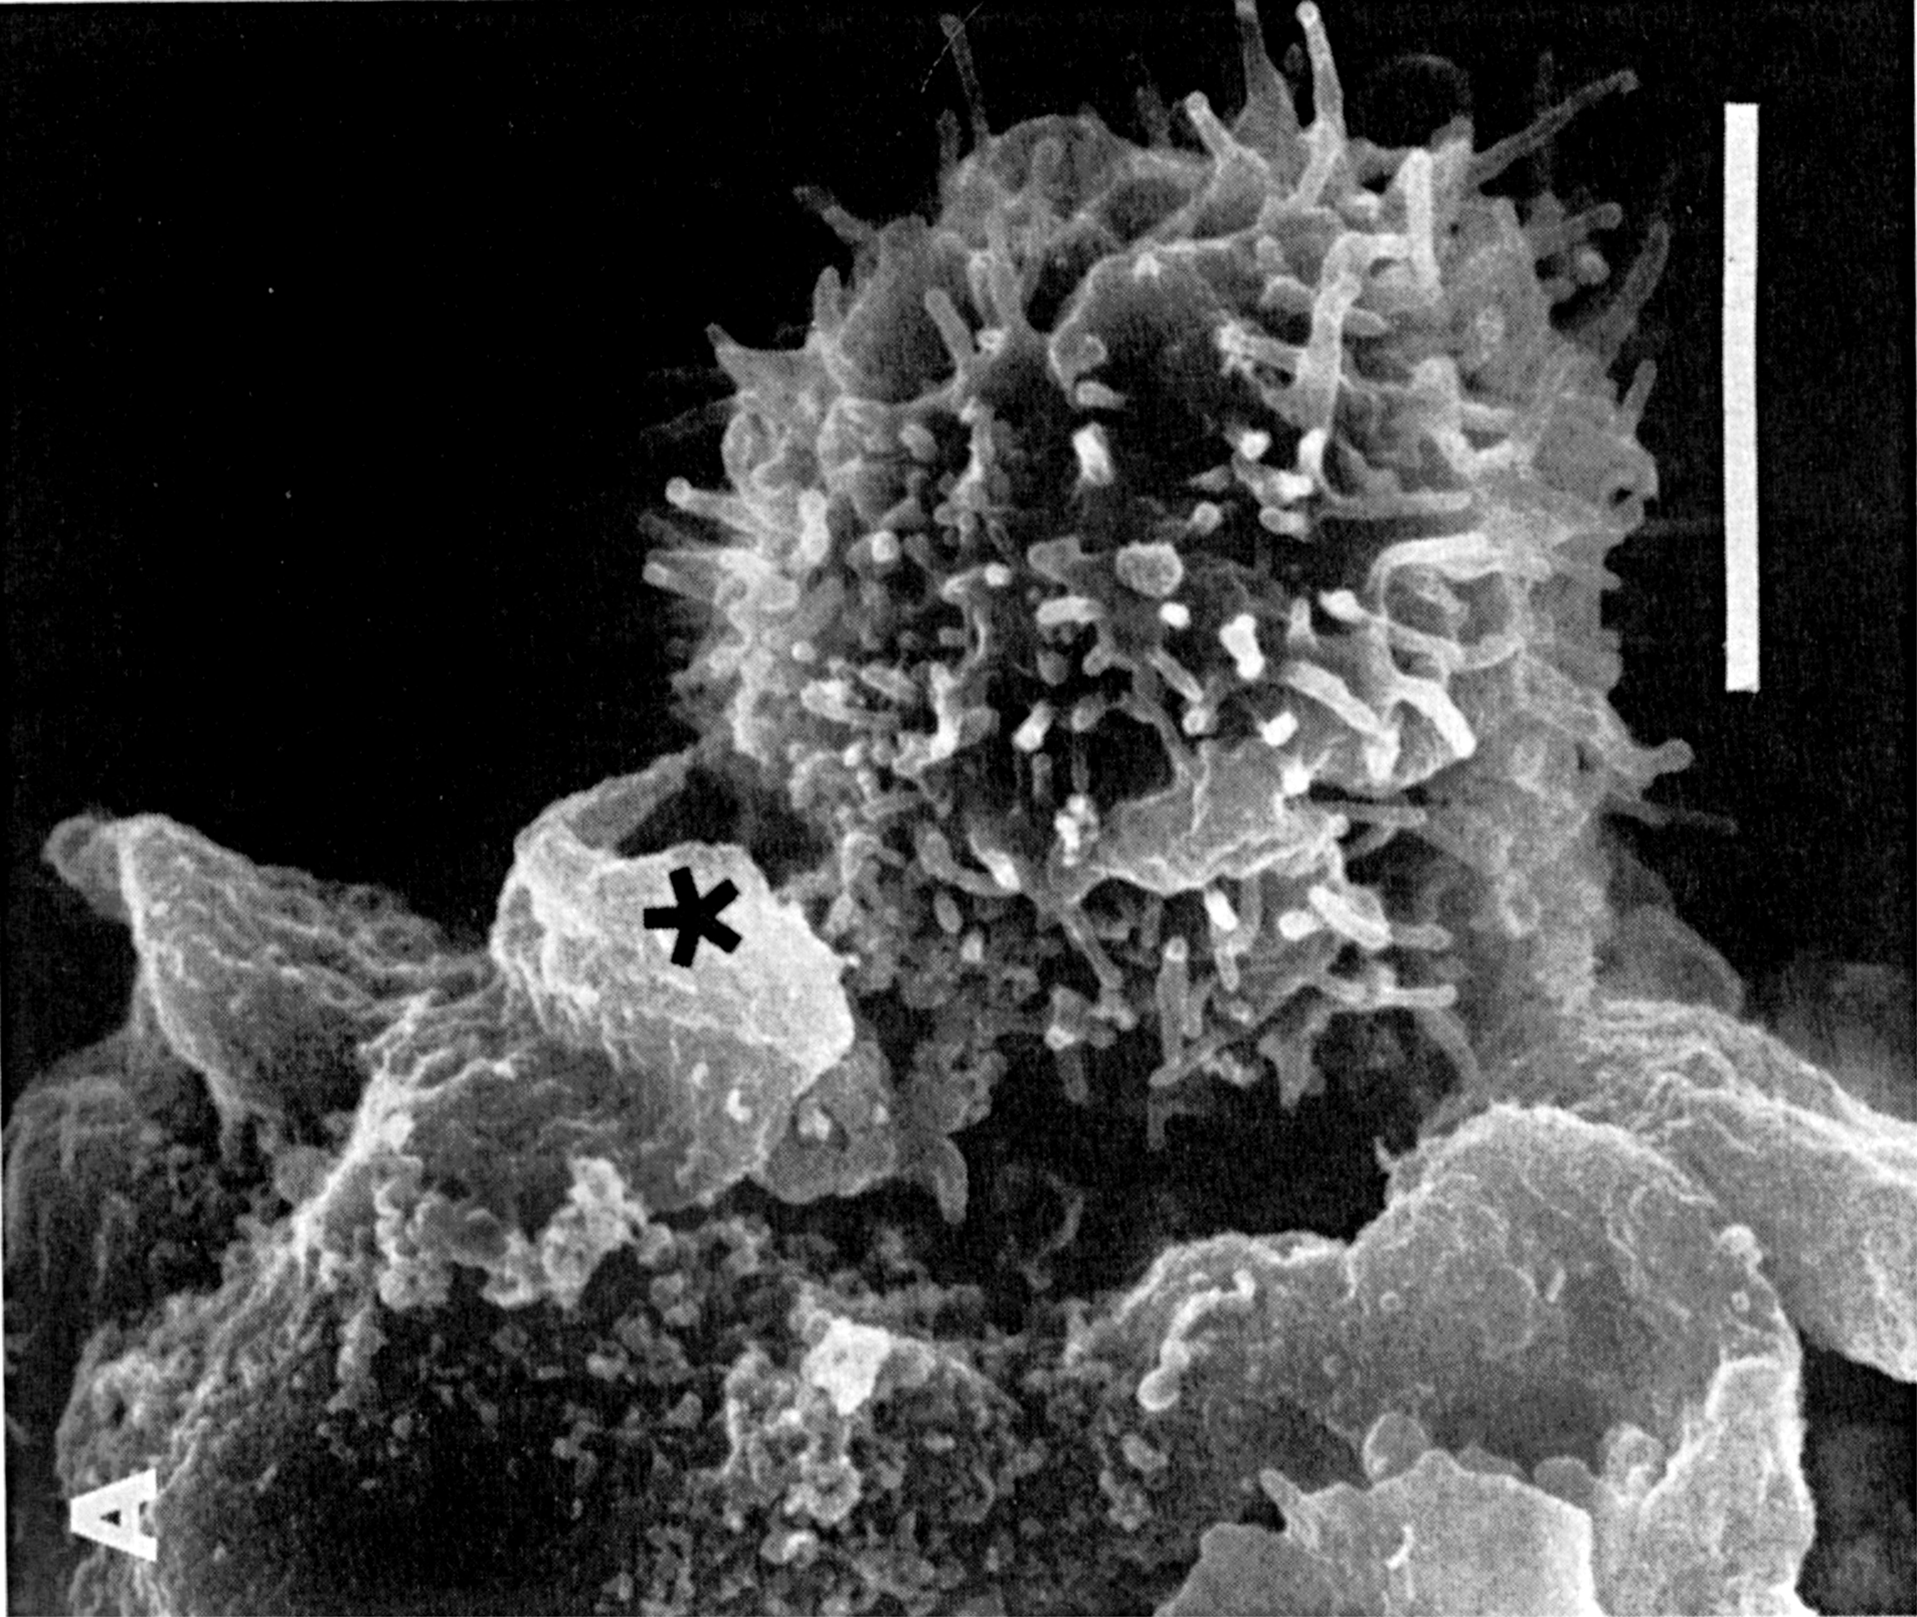
Az emlős szervezetek tömegének 5%-a T lymphocyta !!!
Notes:
Scanning EM of T cell and APC-

Slide 5
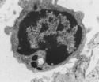
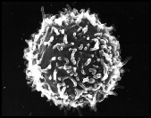

T
Fénymikroszkóp
B
Transzmissziós EM
Scanning EM
Sejtfelszíni molekulák
BCR
T
B
TCR

Slide 6
T limfociták
1. A celluláris immunitás sejtjei
2. T sejt receptor van a felszínükön
3. A thymusban érnek
4. Típusai:
T helper: segítség a B sejteknek vagy makrofágoknak/NK sejteknek T citotoxikus: vírusfertőzött vagy tumoros sejtek elpusztítása T reguláló: más T sejtek működésének gátlása
5. MHC molekulával bemutatott antigén peptidet ismernek fel

Slide 7
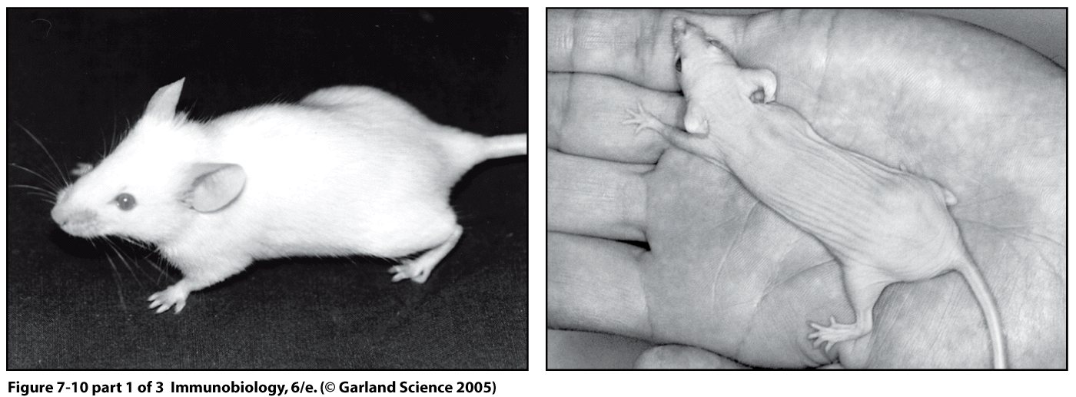
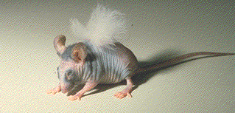
Thymus hiányos, nude egér
nyúlbőr transzplantátum

Slide 8
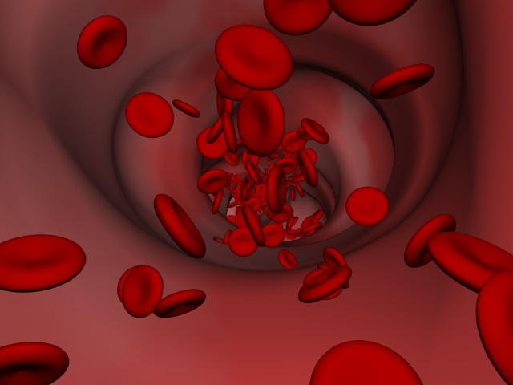
62-80 %. neutrofil, fiatal alak 0-5 %. limfocita 30-45 %. monocita. 2-4 %. eosinophil 2-6 %. basophil 0-1 %
Th
Tc
B
Th
B sejt: ~0.3x10⁹/l
T sejt: 1-2.5 x10⁹/l (Th:Tc ~ 2:1)
10x10¹⁸ féle TCR

Slide 9
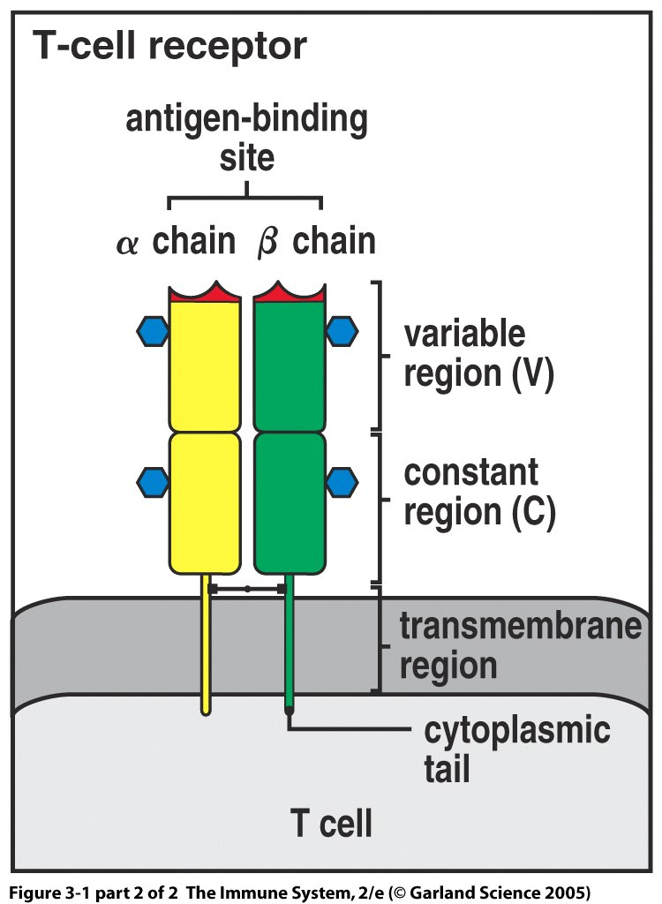
Figure 3-1 part 2 of 2

Slide 10
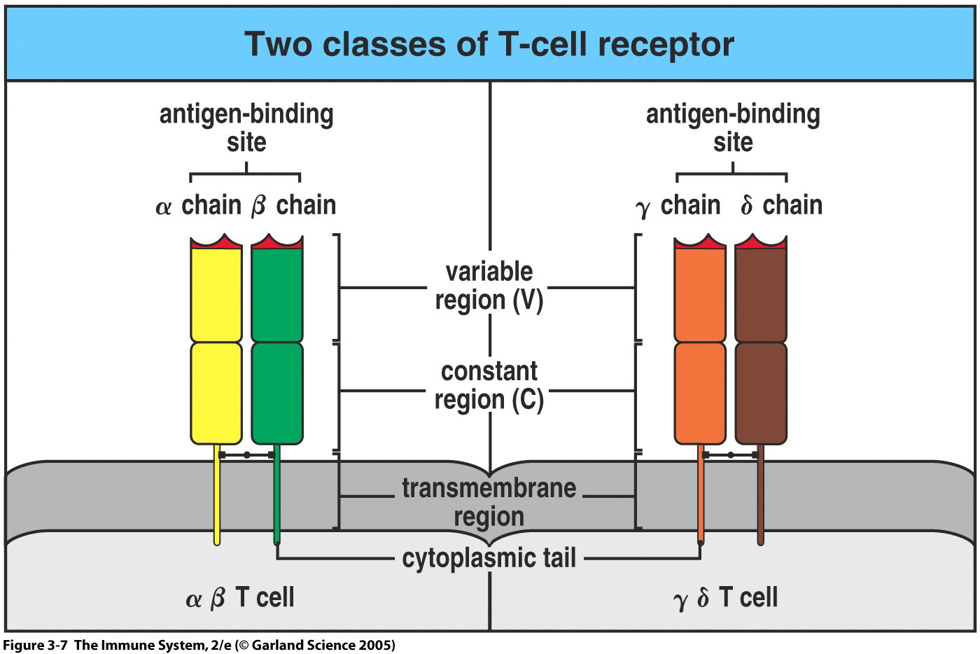

Slide 11
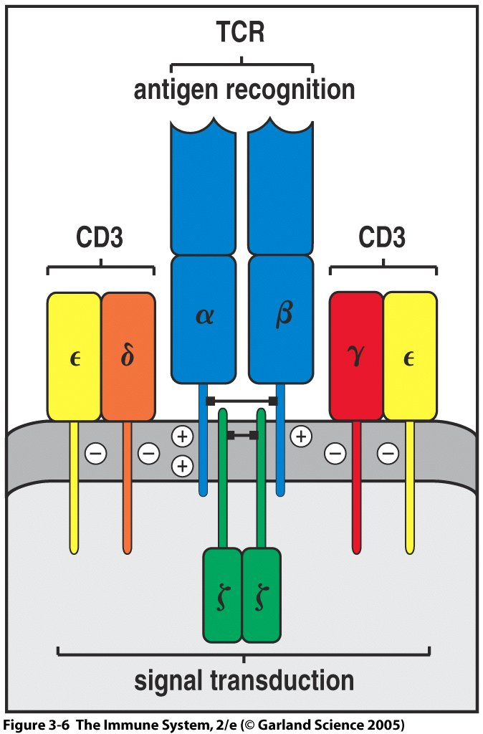

Slide 12
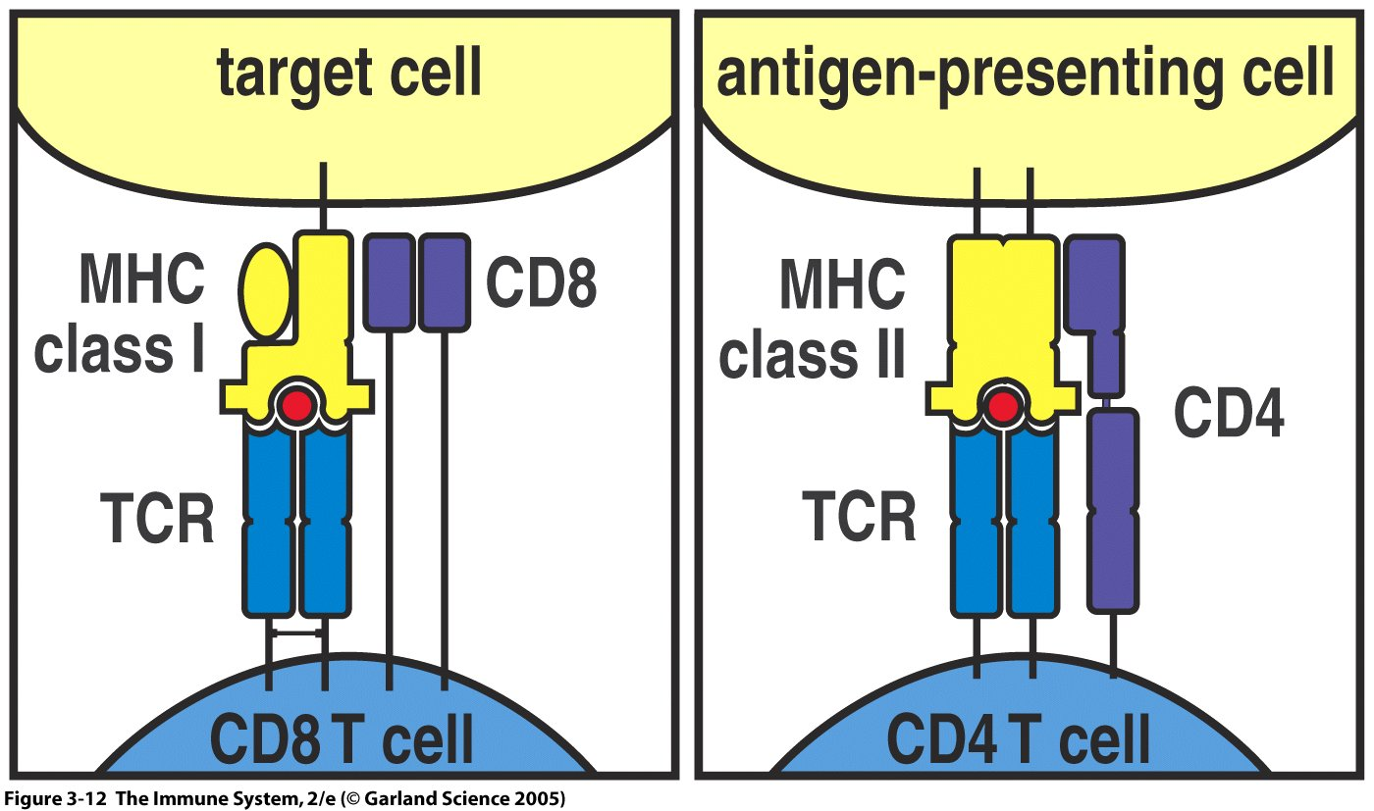
Figure 3-12
koreceptor
koreceptor

Slide 13
1.T sejt ontogenezis (thymus)
2. T sejt aktiváció (szekunder nyirokszervek)
3. T sejtek típusok és működésük (szövetek)

Slide 14
1.T sejt ontogenezis (thymus)
2. T sejt aktiváció (szekunder nyirokszervek)
3. T sejtek típusok és működésük (szövetek)

Slide 15
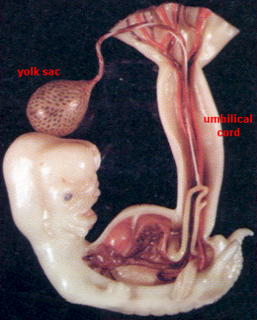
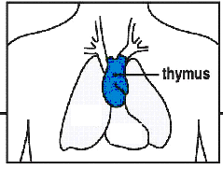
1. T sejt ontogenezis
szikhólyag fala
↓
embrionális máj
↓
embrionális csontvelő
↓
thymus

Slide 16
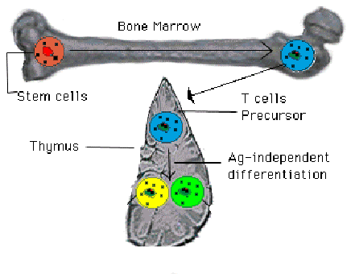
Csontvelő és thymus
csontvelő
őssejtek
T-sejt prekurzorok
Antigén „független” differenciálódás
TCR kialakulása a T-sejteken

Slide 17
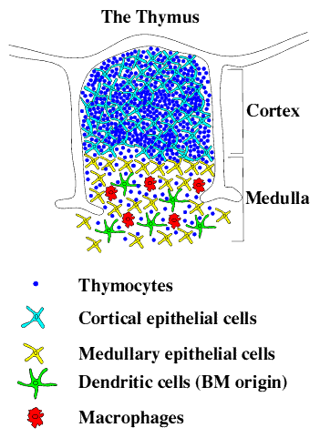
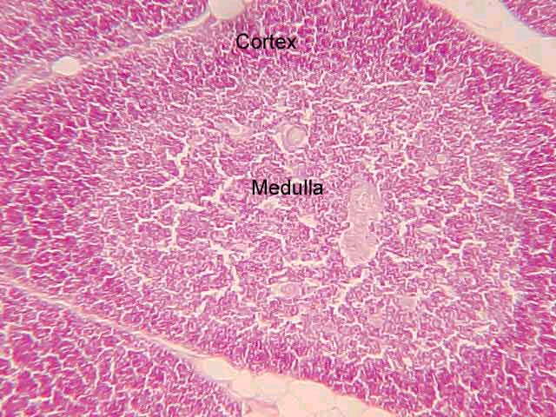
Különböző sejtfelszíni molekulák expressziója
Az érés iránya: cortex→ medulla
thymociták
kortikális epiteliális ejtek
medulláris epiteliális sejtek
Corticalis és medulláris
thymus epitheliális sejtek
(cTEC és mTEC)
dendritikus sejtek
makrofágok

Slide 18
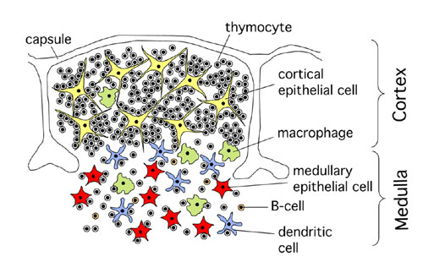
stroma
Először a γ/δ T és NKT sejtek hagyják el a thymust (5-6%)
(szelekció nélkül)

Slide 19
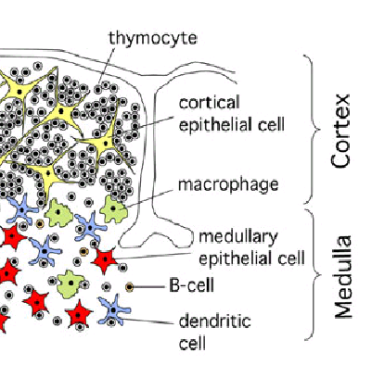
αβ T sejtek (90%) szelekciója
1. Pozitív szelekció: azok a T-sejtek maradnak életben, amelyek a saját MHC-t ismerik fel
“hasznos klónok”

Slide 20
T-SEJTEK A POZITÍV SZELEKCIÓ UTÁN
45%
55%
MEGMARAD
ELPUSZTUL

Slide 21
αβ T sejtek szelekciója
1. Pozitív szelekció
2. Negatív szelekció:
azok a T-sejtek, amelyek a saját peptideket nagy affinitással felismerik, apoptózissal elpusztulnak
“veszélyes klónok”

Slide 22
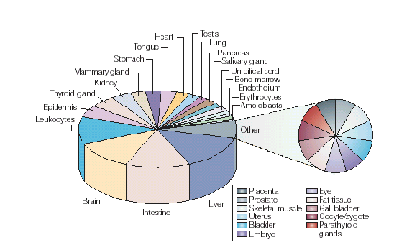
Saját antigének a thymusban: promiszkuus génexpresszió
Az ismert gének 5-10%-a (~3000 gén) expresszálódik:
mester regulátora az AIRE (autoimmune regulator) transzkripciós faktor
Nat Rev Immunol 2004. 4: 688-698.

Slide 23
Thymocyták a pozitív, majd negatív szelekció után
élő apoptózissal
elpusztult
5 %

Slide 24
A thymusban, a T-sejtek CD4 és CD8 markereket expresszálnak a felszínükön
“kettős negatív”
CD4-/CD8-
“kettős pozitív”
CD4+/CD8+
+ szelekció
- szelekció
“egyszeresen pozitív”
CD4+
CD8+
Mielőtt elhagyják a thymust, egyik markert elvesztik.

Slide 25
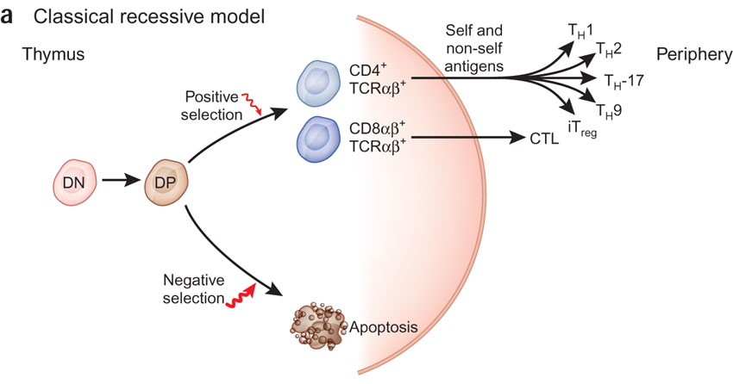
Sejtdifferenciálódás a thymusban
γδ T és NKT sejtek távoznak először
periféria
Pozitív szelekció MHC felismerők túlélnek
felesleges: apoptosis
2. Negatív szelekció : az MHC + saját peptidek felismerése nagy affinitással:
veszélyes: apoptosis,
Nature Immunology 10, 1047 - 1049 (2009)
Az αβ T sejtek 5%-a él túl a thymusban

Slide 26
THYMUS
periféria
RAG
VDJ
cortex
medulla
ér
CD4+
(Th+Treg)
TCR+
CD4-/ CD8- DN
CD4-/ CD8- DN
CD4+/ CD8+ DP
RAG → VDJ (TCR)
CD8+
(Tcit)
pozitív szelekció negatív szelekció
NKT
γδ T

Slide 27
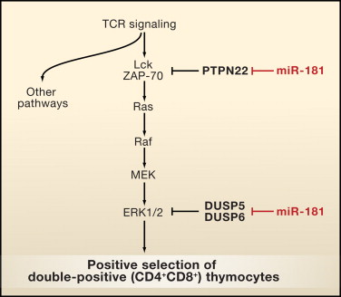

Slide 28
1.T sejt ontogenezis (thymus)
2. T sejt aktiváció (szekunder nyirokszervek)
3. T sejtek típusok és működésük (szövetek)

Slide 29
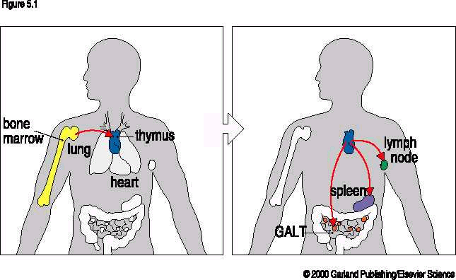
T-sejt érés
T-sejt aktiválódás
Antigén – független (kivétel: neg. szelekció)
Antigén - függő

Slide 30
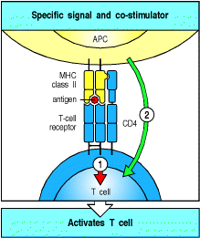
A T-SEJT AKTIVÁCIÓHOZ EGYIDEJŰLEG TÖBB SZIGNÁL IS SZÜKSÉGES

Slide 31
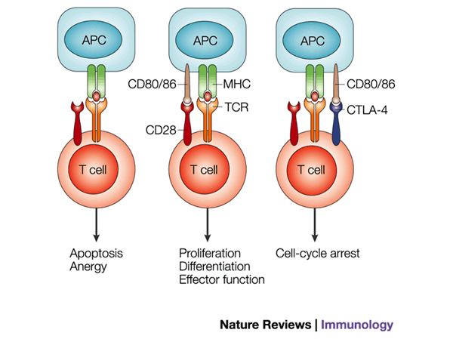
T lymphocyta aktiváció
PD
CD80/86= B7
Nature Reviews Immunology 1, 220-228 (December 2001)

Slide 32
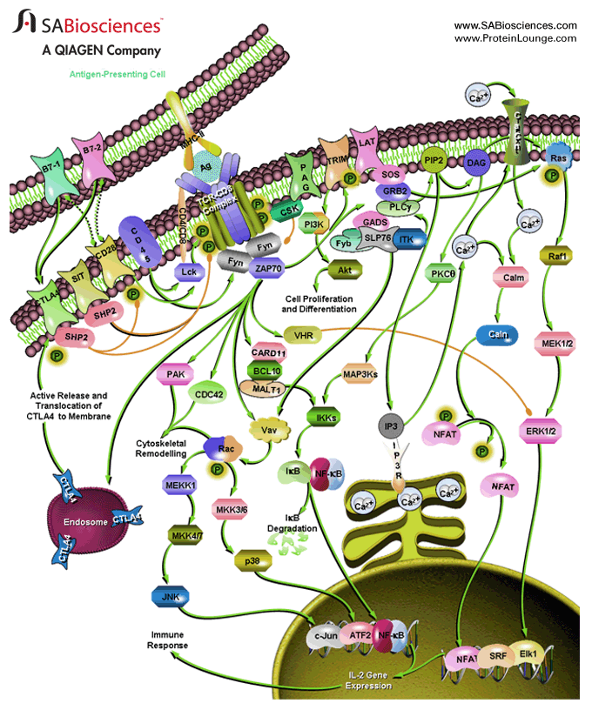

Slide 33
AP-1:
IL-2 gén egyik
transzkripciós faktora
Signal 1: c-jun
Signal 2: c-fos
1
2
c-jun + c-fos = AP-1

Slide 34
Az IL-2 autokrin T sejt növekedési faktor
IL-2 R
IL-2

Slide 35
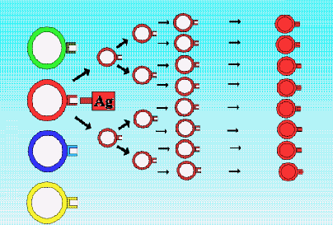
KLÓNSZELEKCIÓ

Slide 36
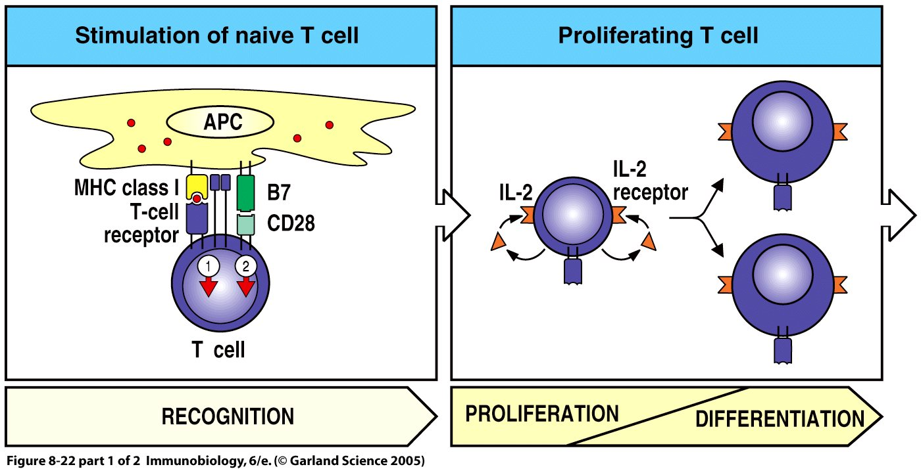

Slide 37
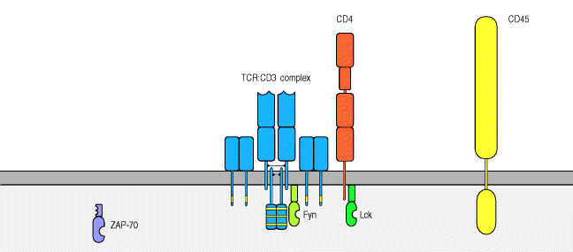
TCR
ko-receptor
foszfatáz
PLCγ
DAG
IP3 →Ca →calcineurin
Ras→ MAPK
PKC
NFκB
NFAT
AP1 (c-jun+c-fos)
IL-2 gén átírása

Slide 38
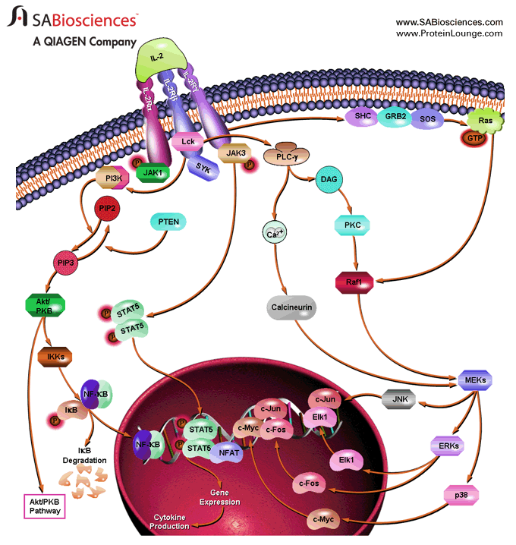

Slide 39
1.T sejt ontogenezis (thymus)
2. T sejt aktiváció (szekunder nyirokszervek)
3. T sejtek típusok és működésük (szövetek)

Slide 40
Perifériás T sejt alcsoportok
γδ T és NKT sejtek távoztak először
periféria
Nature Immunology 10, 1047 - 1049 (2009)

Slide 41
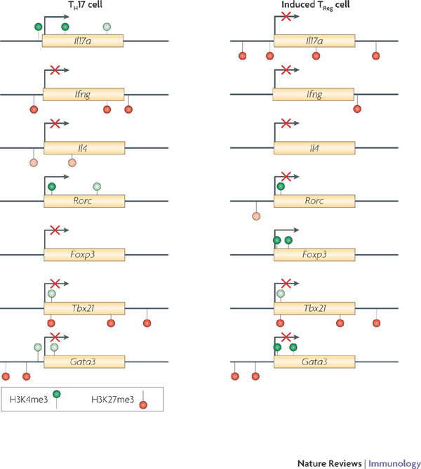

Epigenetikai változások felelősek a T sejt fenotípusok kialakításáért

Slide 42
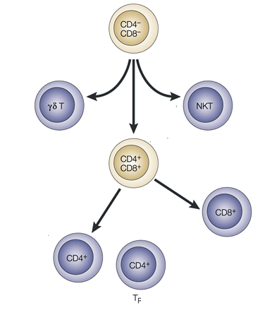
Tc
Th
Treg

Slide 43
αβ T lymphocyták
CD4+
CD8+
Treg
TGFβ
IL10
Naiv CD8+
Naiv CD4+
Th1
Th2
Th9
Th17
Th22
TFh
IFN γ
TNF-α
IL-2
IL4
IL5
IL13
IL9
IL10
IL17A
IL17F
IL26
IL22
IL22
IL21
citokinek

Slide 44




CD4⁺ T cell subsets
Naive CD4⁺
T cell
Antigen presenting cell (APC)
Activated CD4⁺
T cell
Th1
Th2
Th9
Th17
Th22
Treg
T_{FH}
STAT1
STAT4
T-bet
STAT6
GATA3
CNS-2
STAT3
RORγt
STAT6
PU-1
STAT3
AHR
STAT5
Foxp3
STAT3
c-maf
Bcl-6
IFN- γ
TNF-α
IL-2
IL-4
IL-5
IL-13
IL-17 A/F
IL-21
IL-22
IL-9
IL-22
TNF-α
IL-10
TGF-β
IL-35
IL-4
IL-21

Slide 45
T sejt polarizáció
CD4+
naiv CD4 ⁺ T sejt
TH0
IL-4
IFN-γ, TNF-α, IL-12
éretlen effektor
TH1
nat T_{reg}
TH2
makrofágokat aktivál, IL-12, IFN-γ, TNF-α termelés
B sejteket aktivál, IL-1, IL-5, IL-6, IL-10, IL-13

Slide 46
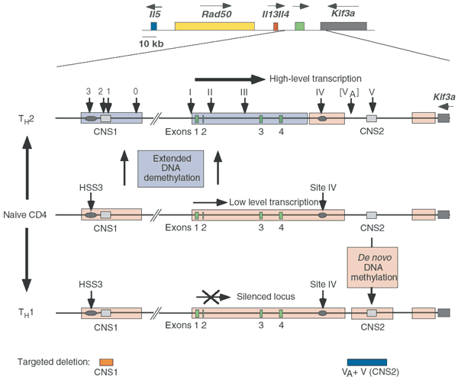
A T sejt polarizáció epigenetikai szabályozása

Slide 47
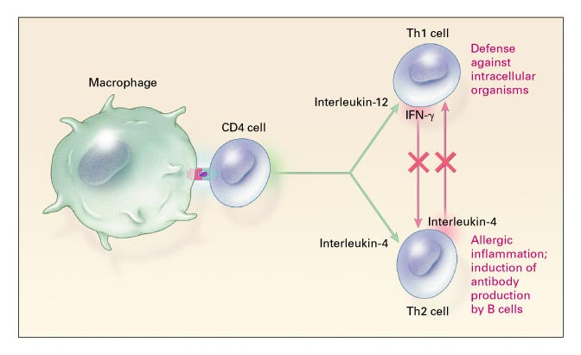
/DC

Slide 48
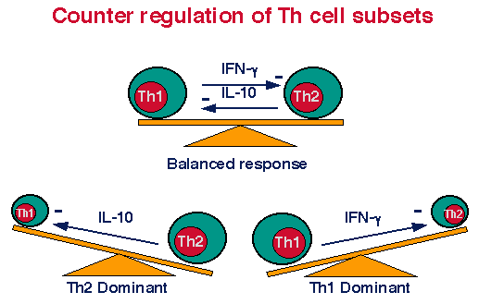
TH1: Toll -függő
TH2: Toll-független
PAMP, DAMP

Slide 49
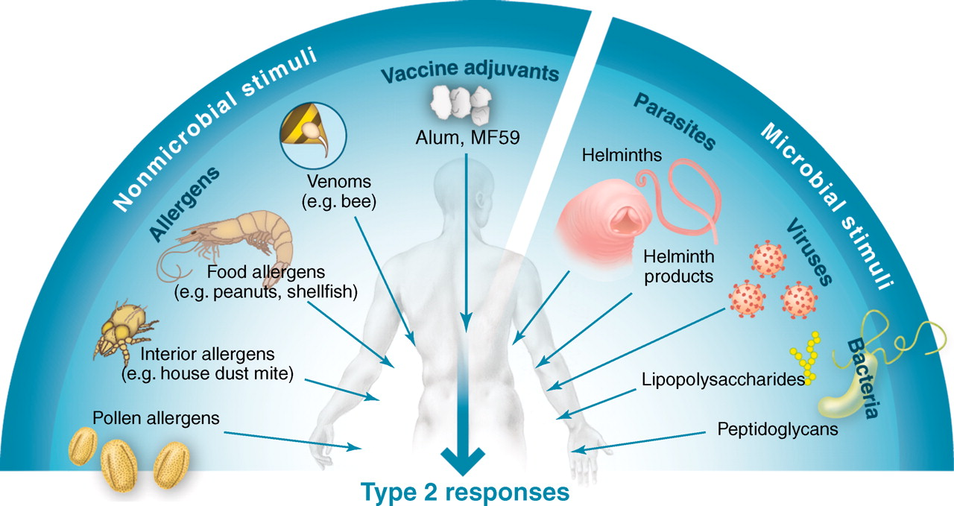

Slide 50
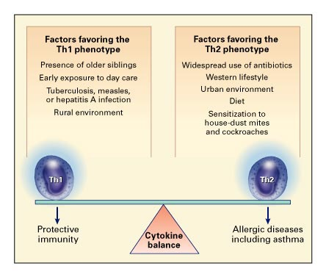
A TH1 fenotípust erősítő tényezők
nagyobb testvérek korai bölcsőde szennyezett környezet korábbi fertőzések
A TH2 fenotípusnak kedvező tényezők
gyakori antibiotikum nyugati országokra jellemző életmód városi környezet atka, csótány
védő immunitás
allergia asthma

Slide 51
TH9 sejtek
TGFβ
Th2
Th9
IL9
TGFβ + IL-4
naiv CD4+
Th9
IL9
féreg fertőzés
Nat Immunol. 2008 Dec;9(12):1341-6.
Notes:
51

Slide 52
TH22 sejt
CCR4
CCR6
CCR10
IL6
naive CD4+
RORγt
AHR
Arylhidrocarbon
receptor
IL22
TNFα
Bőrben központi szerepük van
Notes:
52

Slide 53
Follicularis T helper sejt
CXCR5
ICOS
CD4+
STAT3
CD40L
IL-21
B lymphocytákat stimulálja (Sjögren)

Slide 54
Tc
Th
Treg

Slide 55
Thymus
CD4
nat T_{reg}
Foxp3+
Foxp3-
Periféria
Foxp3-
T helper
nat T_{reg}
a CD4⁺ T sejtek ∼ 10 %- a
Foxp3+
T helper
effektor

Slide 56
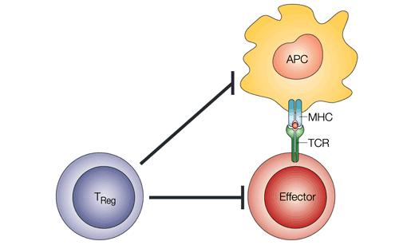
Reguláló T sejtek

Slide 57
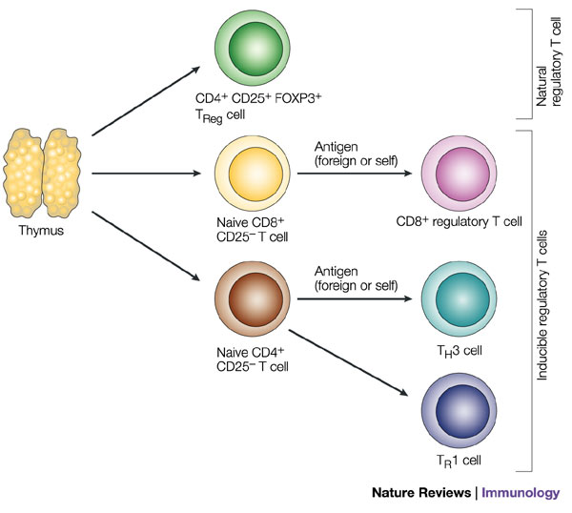
természetes Treg-ek
indukált Treg-ek
TGF béta
IL-10

Slide 58
A Treg sejt effektor molekulái
CD4⁺/CD25⁺ T_{R} cell
CTLA-4
TGF-β1
IL-10

Slide 59
Th-17 vs. T reg.
TGFβ
IL10
IL35
IL17A
IL17F
iTreg
Th17
anti inflammatorikus
T reg.
proinflammatorikus
Th-17
Bettelli E et al: Nature. 2008 Jun 19;453(7198):1051-7.

Slide 60
Tc
Th
Treg

Slide 61
aktivált naiv CD8+ T sejt
memória Tc
effektor
CD8+ citotoxikus T sejt
apoptosis

Slide 62
CD8+ citotoxikus T sejt
CD8+ Tc
perforin/granzyme
FasL-FAS
FasL
Vírusfertőzött vagy tumoros sejt
Vírusfertőzött vagy tumoros sejt

Slide 63
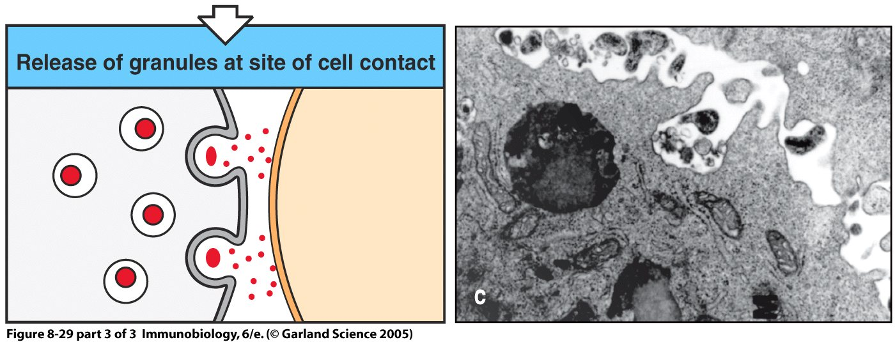
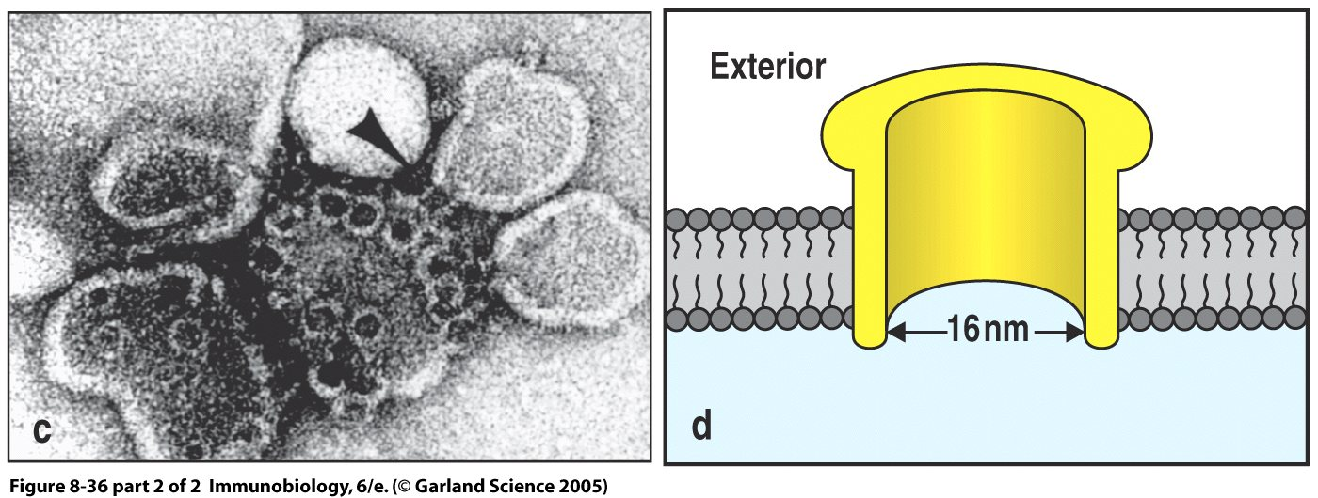
C9 homológia!!

Slide 65
Tc
Th
Treg

Slide 66
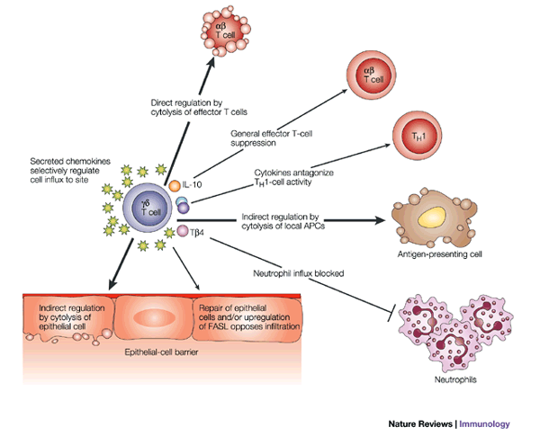
γδ T sejtek, immunsuppresszív szerep
CD4⁻/CD8⁻
konformációs
epitópok felismerése
Nature Reviews Immunology 3, 233-242 (March 2003)
Notes:
66

Slide 67
Tc
Th
Treg

Slide 68
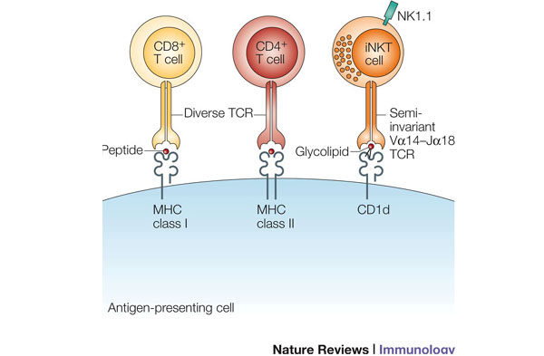
iNK T sejt: αβ TCR+ NK markerek
Aktiváció hatására nagy mennyiségű citokint termelnek (pl. IFN gamma, IL4, GMCSF, stb.)

Slide 69
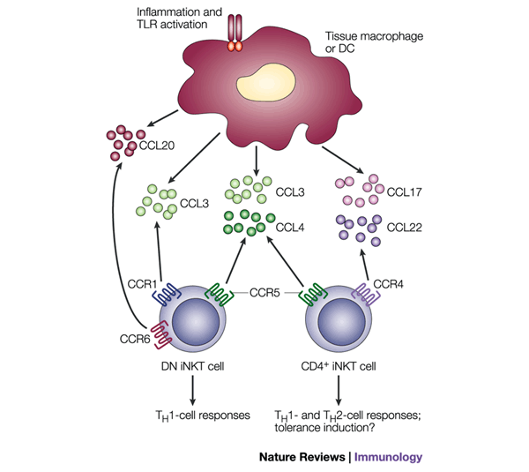
iNK T sejt
Aktiváció hatására nagy mennyiségű citokint termelnek (pl. IFN gamma, IL4, GMCSF, stb.)

Slide 70
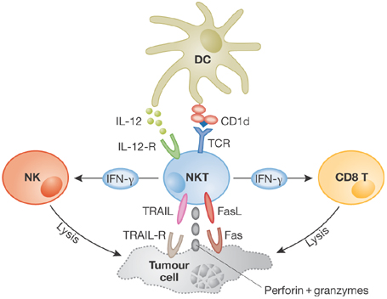
NKT sejtek
CD1, MHC-I szerű
lipideket és glikolipideket
mutat be T sejteknek
EMBO reports (2007) 8, 1024 – 1030 doi:10.1038/sj.embor.7401090

Slide 71
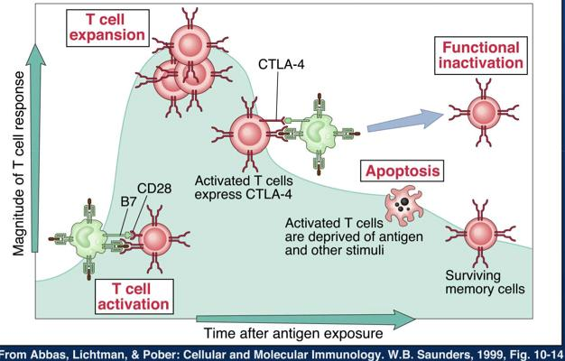
B7

Slide 72
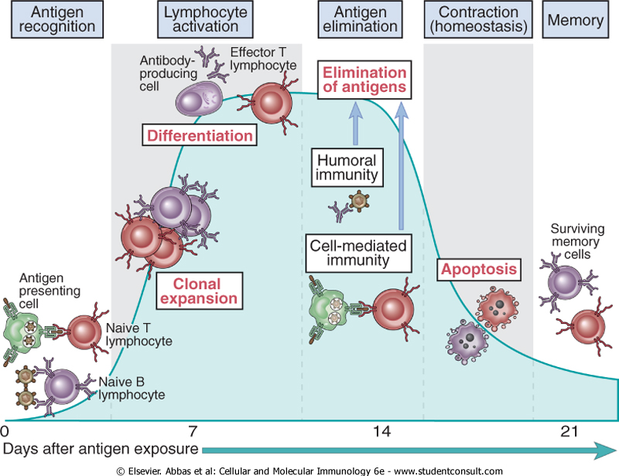

Slide 73
Veleszületett limfoid sejtek (Innate lymphoid cells, ILCs)
I-es típus: IFN gamma termelő (NK sejt)
II-es típus: IL17-et, IL22-t termelő sejtek
III-as típus: Th2-re jellemző citokinek termelése
stratégiailag fontos helyük a tápcsatorna
nem rendelkeznek érett limfoid markerekkel
limfoid progenitor sejtekre jellemző markereik vannak
jelentős citokintermelés jellemzi őket
A T sejt altípusokhoz hasonló citokintermelési diverzitás jellemzi őket
Ag-specifikus interakcióktól függetlenek
A T sejt altípusokkal együtt nyújtanak védelmet a mikróbákkal szemben

Slide 74


